Slide 1
Comunicación de los resultados de investigación
Jornada de becarios de posgrado UBACyT
C. C. Ricardo Rojas - 31 de octubre 2023

Slide 2
“Las publicaciones académicas en el contexto de la comunicación científica”

Slide 3
Comunicación científica (CC)
Conjunto de actividades relacionadas con la PRODUCCIÓN, la DISEMINACIÓN y el USO de información
desde el momento que el científico genera una idea para su investigación hasta que la información acerca de los resultados de dicha investigación es aceptada como un componente de conocimiento científico.
Fuente: Garvey, W. (1979). Communication, the essence of science: Facilitating information exchange among librarians, scientists, engineers, and students. New York: Pergamon Press

Slide 4
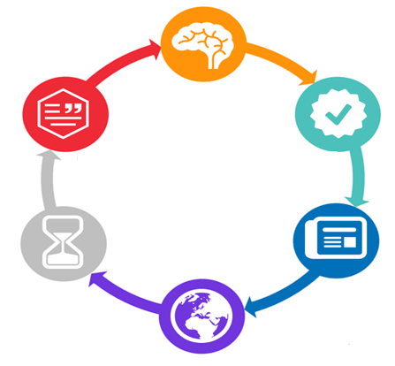
Ciclo de la publicación científica
CREACIÓN
REUSO
Los trabajos y datos son leídos, citados, replicados, etc.
EVALUACIÓN POR PARES
Sistema sostenido fundamentalmente con fondos públicos
PRESERVACIÓN
Para garantizar el acceso a largo plazo
PUBLICACIÓN
Revistas científicas, repositorios, servidores de preimpresos, etc.
DISEMINACIÓN Y ACCESO
Bibliotecas, bases de datos, web

Slide 5
Buscar
Información
científica
Crear
Diferentes tipos de documentos
Publicar
y difundir

Slide 6
Buscar
Información
científica

Slide 7
Biblioteca Virtual UBA
Desde la Biblioteca Virtual UBA es posible acceder a recursos para la búsqueda y recuperación de información académica de calidad.
Catálogo colectivo UBA
Repositorio Digital Institucional de la Universidad de Buenos Aires (RDI-UBA)
Bases de datos académicas: permiten la búsqueda de artículos que son publicados en revistas científicas y otros tipos de documentos.
Multidisciplinares como Scopus o especializadas como Medline
De acceso abierto o restringido
Referenciales o de texto completo
Revistas y libros electrónicos
Colección Interuniversitaria Digital CID/CIN
Biblioteca Electrónica de Ciencia y Tecnología del Ministerio de Ciencia, Tecnología e Innovación
www.sisbi.uba.ar

Slide 8
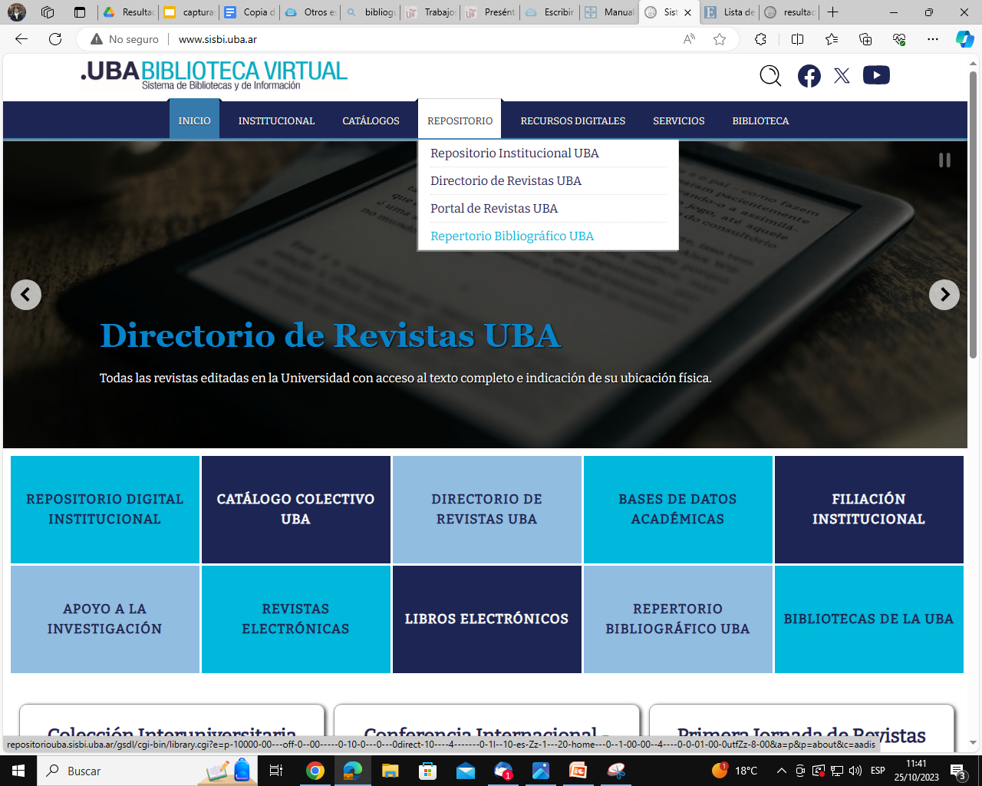

Slide 9
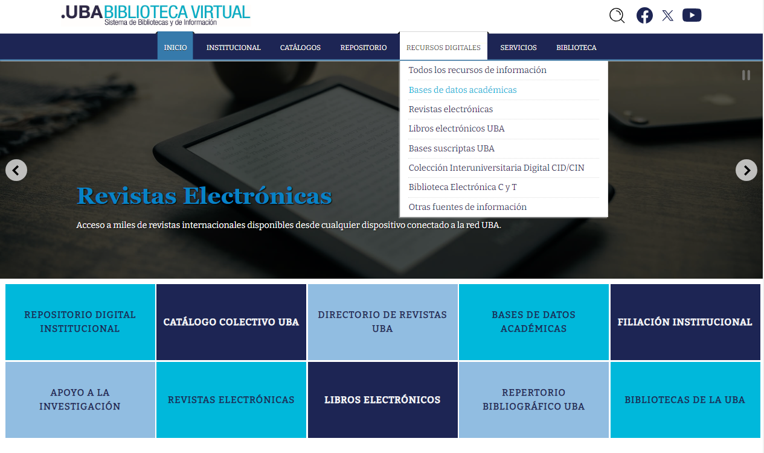

Slide 10
Crear
Diferentes tipos de documentos

Slide 11
Filiación Institucional
Resolución (CS) Nº 6157/16
Consultas: filiacioninstitucional@sisbi.uba.ar

Slide 12
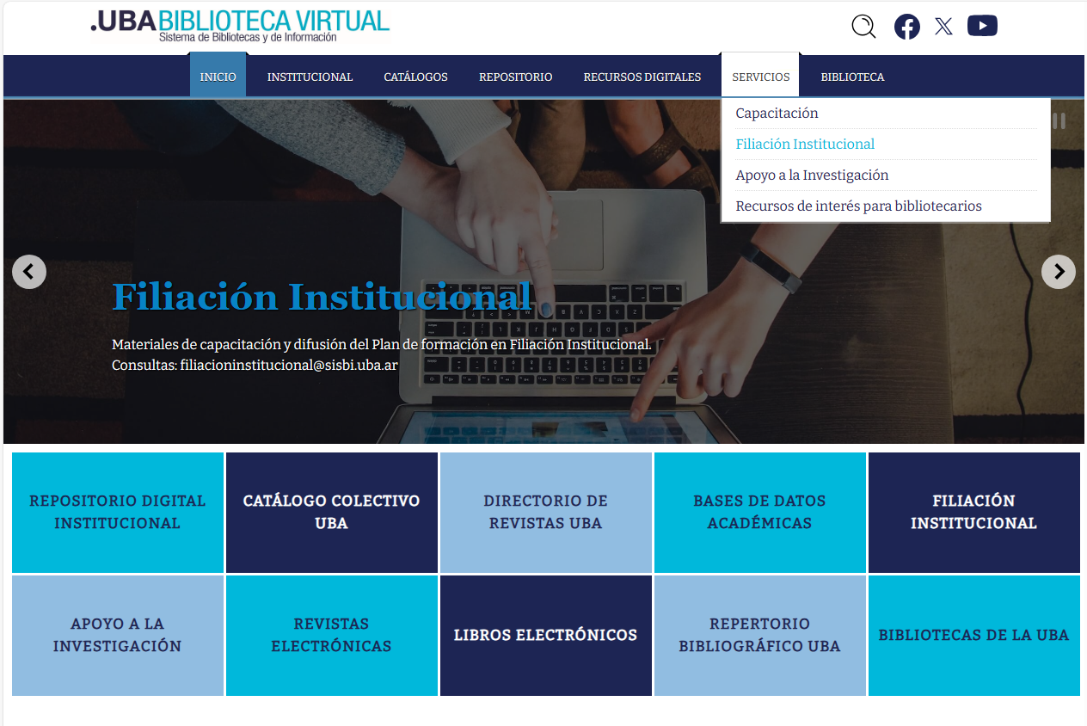

Slide 13
Filiación UBA
La autoría de un trabajo científico y/o académico se
identifica por la firma del autor
Compuesta por
Nombre propio
Filiación institucional
Adoptar una forma única de expresar el nombre personal
Respetar la reglamentación UBA

Slide 14
Filiación institucional - Beneficios
IDENTIFICACIÓN
VISIBILIDAD
RECONOCIMIENTO

Slide 15
Filiación UBA
Juan Pérez. Instituto…
Producción científica UBA
Producción científica
Repositorios y bases de datos
Investigadores/as
Indicadores
de productividad
Rankings y estudios de impacto

Slide 16
Filiación UBA
Resolución (CS) Nº 6157/16 sobre Filiación Institucional establece específicamente la forma y el orden jerárquico en que se debe mencionar la pertenencia
La filiación institucional correcta permite que las bases de datos bibliográficas agrupen apropiadamente las publicaciones, facilitando la recuperación y visualización de la producción científica de la Universidad

Slide 17
Filiación institucional
•Asociación con la universidad (respaldo institucional)
•Visibilidad
•Recuperación de las publicaciones
•Citación
•Indicadores de producción científica
•Toma de decisiones en política científica
•Rankings
Beneficios de una correcta firma y filiación institucional

Slide 18
Filiación institucional
Buenos Aires University
Universidad de Bs.As
Universidad Nacional de Buenos Aires
Univ. de Buenos Aires
La filiación institucional debe estar SIEMPRE presente

Slide 19
Lengua oficial de la universidad
Orden jerárquico de mayor a menor
Nombres completos de las instituciones
Siglas en los casos indicados
Puntuación prescripta

Slide 20
Destinatarios
Personas vinculadas a la Universidad: docentes, investigadores, personal técnico-administrativo y estudiantes de grado y posgrado. (Anexo I)
Personas vinculadas con otras instituciones que desarrollan actividades en el ámbito de la Universidad.(Anexo II. CONICET y otras instituciones)
Además, cuando el personal de la Universidad realice estancias fuera de la misma debe mantener la filiación con su institución de origen.

Slide 21
Ejemplos Institutos UBA / de Facultad / UBA-CONICET
Martínez, B.
¹ Universidad de Buenos Aires. Facultad de Ciencias Veterinarias. Cátedra de Química Biológica. Buenos Aires, Argentina.
² Universidad de Buenos Aires. Facultad de Ciencias Veterinarias. Instituto de Investigación y Tecnología en Reproducción Animal (INITRA). Buenos Aires, Argentina.
1,2
Rodríguez, J.
¹ Universidad de Buenos Aires. Facultad de Filosofía y Letras. Departamento de Edición. Buenos Aires, Argentina.
² Universidad de Buenos Aires. Facultad de Filosofía y Letras. Instituto de Investigaciones Bibliotecológicas (INIBI). Buenos Aires, Argentina.
1,2
Fernández, A.
¹ Universidad de Buenos Aires. Facultad de Filosofía y Letras. Departamento de Historia. Buenos Aires, Argentina.
² CONICET – Universidad de Buenos Aires. Instituto de Historia Argentina y Americana “Dr. Emilio Ravignani”. Buenos Aires, Argentina.
1,2

Slide 22
Filiación UBA
Acciones en RRSS

Slide 23
Identificadores y perfiles académicos

Slide 24
Existen sistemas donde puedes crear tu perfil académico
Actúan tanto en la desambiguación como en la visibilidad de los autores
Permiten la identificación fiable de personas
Útil para la actualización de datos, en un único registro aceptado y accesible desde diferentes plataformas científicas
Permiten hacer seguimientos de autores académicos
Facilitan las tareas de identificación a editores e instituciones académicas

Slide 25
el más importante a nivel internacional es
también podés crear tu perfil en
algunas bases de datos también tienen su
sistema de identificación, como por ejemplo
Scopus Author Profile

Slide 26
Publicar
y difundir

Slide 27
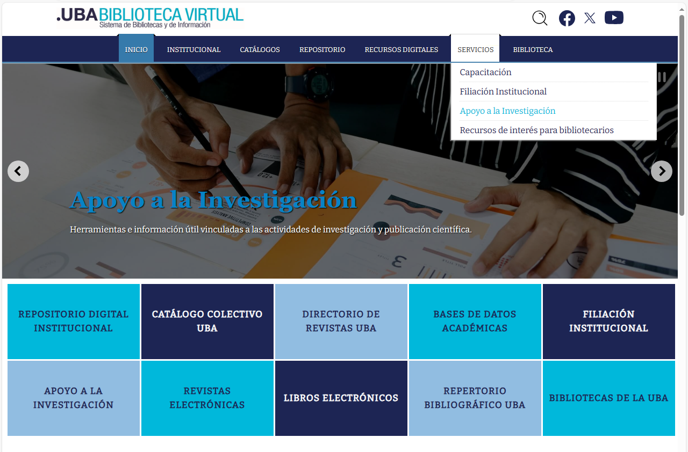

Slide 28
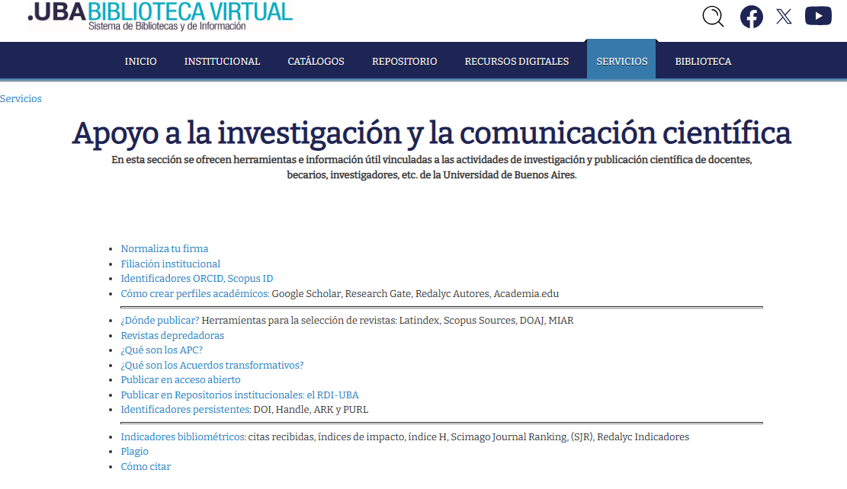

Slide 29
¿Dónde publicar?

Slide 30
Revistas científicas
Son el canal formal de diseminación del conocimiento generado en las instituciones de investigación.
Su función es comunicar información científica nueva, editada y revisada por pares a una audiencia ilimitada.
Son un componente clave del ciclo de la comunicación científica.
Representan un mecanismo de validación del conocimiento científico.
Para publicar en estas revistas el artículo se evalúa mediante el proceso de revisión de pares o referato.

Slide 31
¿Cómo identificar revistas académicas o científicas de calidad?
¿Con qué herramientas contamos ante la gran cantidad de títulos existentes?
Enero 2023 → 2.287.852 títulos registrados
60.000 nuevos títulos por año
Hasta 2020 → 46.736 revistas académicas publicando papers
En 2022, se publicaron 5.14 millones de artículos académicos
Fuentes:
http://issn.org (consulta 2/10/2023)
https://wordsrated.com/number-of-academic-papers-published-per-year/
(consulta 23/10/2023)

Slide 32
Publicar en revistas indexadas
Una revista está “indexada” si se encuentra registrada en algún repertorio bibliográfico como bases de datos, directorios, repositorios, índices, etc.
La revista puede estar indexada como un TODO, por ejemplo en un DIRECTORIO, que ofrecerá los datos completos que permiten identificarla y/o distinguirla de otras similares. O puede indexarse el CONTENIDO de la revista, es decir los artículos que la componen. Por ejemplo en una BASE DE DATOS BIBLIOGRÁFICA.
Para ingresar a los repertorios de indización las revistas deben postularse y cumplir con ciertos criterios de selección.
Según el repertorio esos criterios pueden ser más o menos estrictos.
Se los considera criterios de calidad de la revista.
La indexación en diferentes repertorios es prioritario para toda revista que pretenda aumentar su visibilidad y el alcance de sus artículos.

Slide 33
Repertorios que indexan revistas

Slide 34
Publicar en acceso abierto
Una publicación puede difundirse en acceso abierto si:
Es posible acceder a su contenido de manera libre y universal, sin costo alguno para el lector
El autor (o detentor de los derechos de autor) otorga a todos los usuarios potenciales, de manera irrevocable y por un periodo de tiempo ilimitado, el derecho de utilizar, copiar o distribuir el contenido, con la única condición de que se dé el debido crédito a su autor
La versión integral del contenido ha sido depositada en al menos un repertorio de acceso abierto reconocido como tal y comprometido con el acceso abierto.

Slide 35
¿APC - Article Processing Charge?
¿Acuerdos transformativos?
¿Revistas depredadoras?

Slide 36
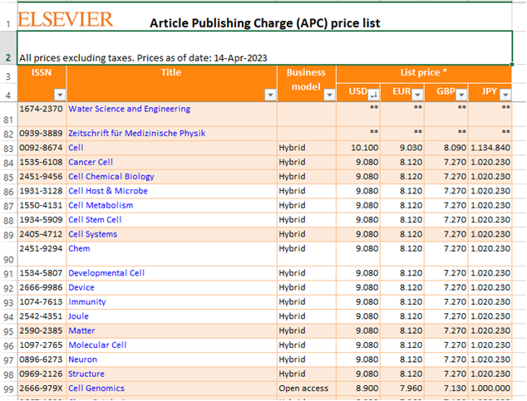
APC
Elsevier
Abril 2023

Slide 37
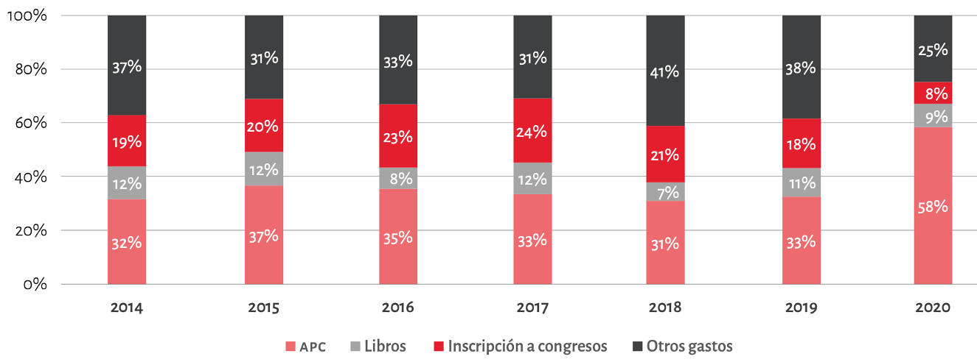
Gastos en el rubro publicaciones
Evolución de los gastos en el rubro “publicaciones” por año.
Fuente: Elaboración propia con base a registros de la Agencia I+D+i (2014-2020).
Beigel F, Gallardo O (2022) Estudio de accesibilidad de las publicaciones argentinas y gastos en article processing charges en la Agencia i+D+i: 2013-2020. CIECTI.
http://www.ciecti.org.ar/wp-content/uploads/2022/05/Dosier-7_V04.pdf

Slide 38
Directorio de Revistas
UBA

Slide 39
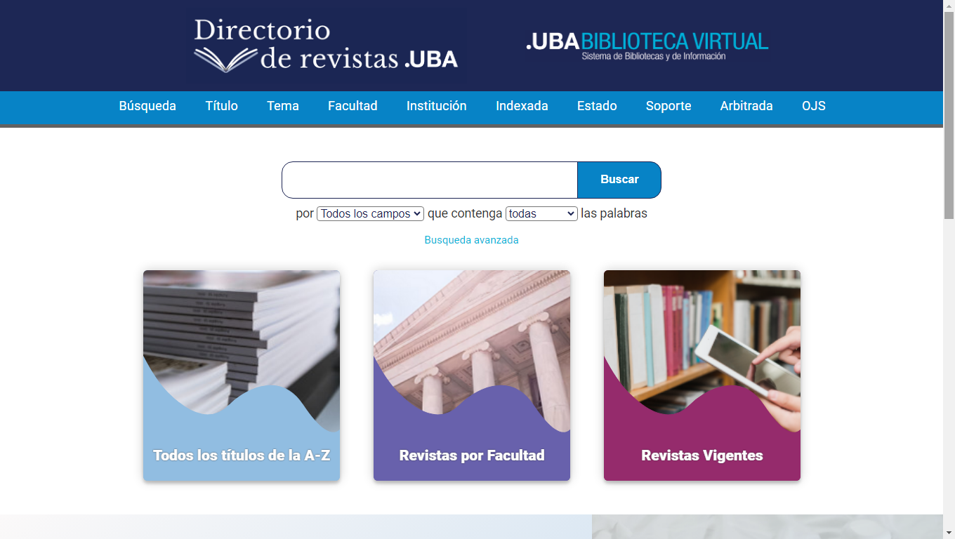

Slide 40
Directorio de Revistas UBA
+ 280 revistas
Vigentes: 161
Referato: 100
Repositorio Digital Institucional UBA
+ 35.000 artículos
Catálogo Colectivo
UBA
+ 40 bibliotecas

Slide 41
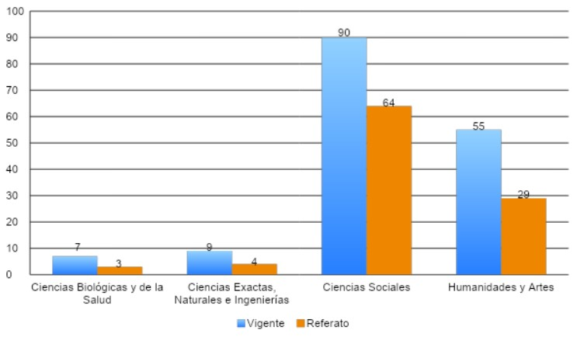
Revistas UBA - Área temática

Slide 42
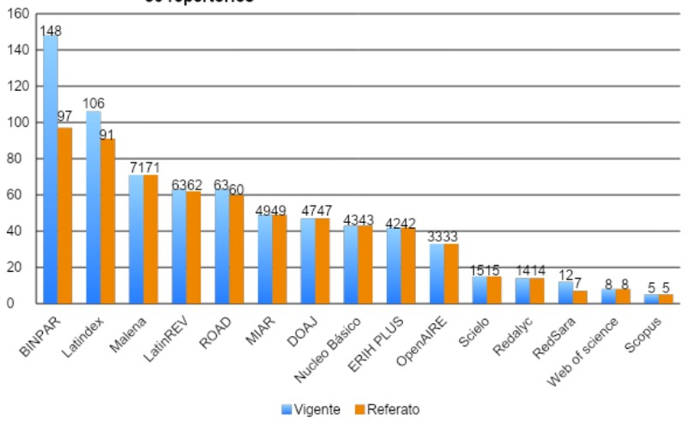
Indexación
Indexación de las Revistas UBA.
85 repertorios

Slide 43
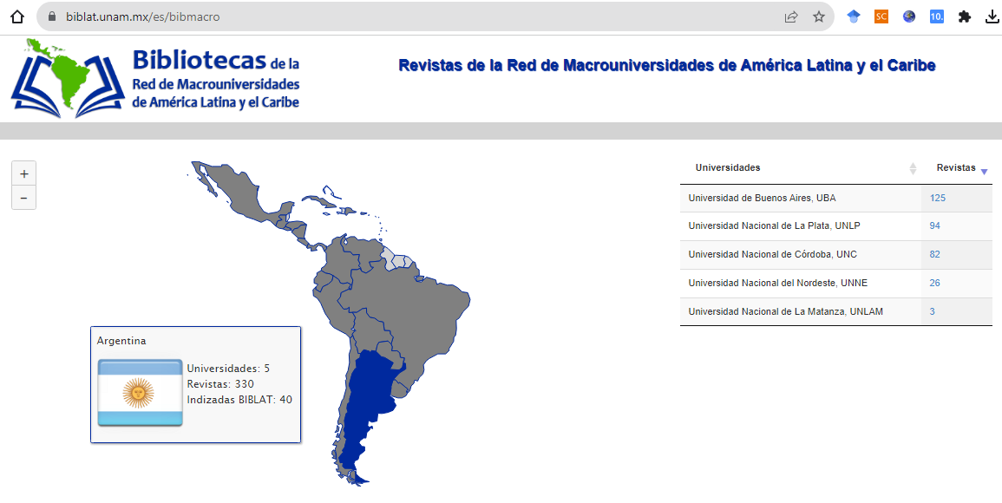

Slide 44
Repositorio Digital Institucional
de la Universidad de Buenos Aires
(RDI-UBA)

Slide 45
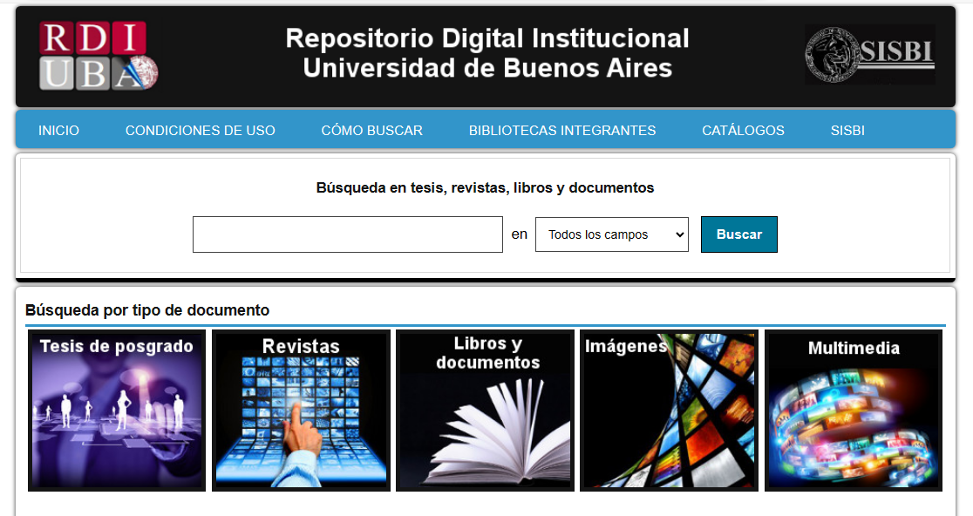

Slide 46
Repositorio Digital Institucional de la UBA
Cantidad de publicaciones: 72.411
16.779
Tesis de posgrado
35.582
Artículos de revistas
16.780
Libros y documentos
637
Multimedia
2.633
Fotos
257
Títulos de revistas UBA

Slide 47
Repositorio Digital Institucional de la UBA - Normativa
Ley 26.899 de Repositorios Digitales Institucionales de Acceso Abierto
Resolución (CS) 6323/13 de Creación del Repositorio Digital Institucional de la Universidad de Buenos Aires, art. 4: tesis de posgrado aprobadas en la universidad, versión final de las actividades de investigación financiadas con fondos públicos, y publicaciones cuya propiedad sea de la Universidad y/o Unidades académicas

Slide 48
¡MUCHAS GRACIAS!
Nuestras páginas web
www.cyt.uba.ar
www.sisbi.uba.ar
Nuestras redes sociales
@ubainvestigacion
@ubainvestigacion

